Slide 1

NHIỆT LIỆT CHÀO MỪNG
CÁC THẦY CÔ VỀ DỰ GIỜ
Môn Đạo đức 2
Giáo viên: Đinh Thị Thúy Mai
Đơn vị: Trường Tiểu họcBắc Hưng

Slide 2

Khởi động

Slide 3


Slide 4



Bài 7: Bảo quản đồ dùng cá nhân
(Tiết 2)
Thiết kế bởi: FB Hương Thảo - https://www.facebook.com/huongthaoGADT/
Notes:
Bài giảng thiết kế bởi: Hương Thảo - tranthao121004@gmail.com

Slide 5

Luyện tập
Notes:
Bài giảng thiết kế bởi: Hương Thảo - tranthao121004@gmail.com

Slide 6
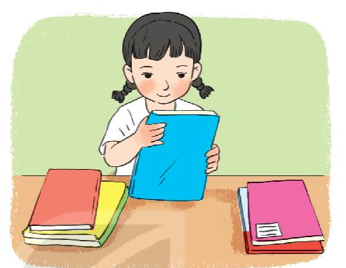
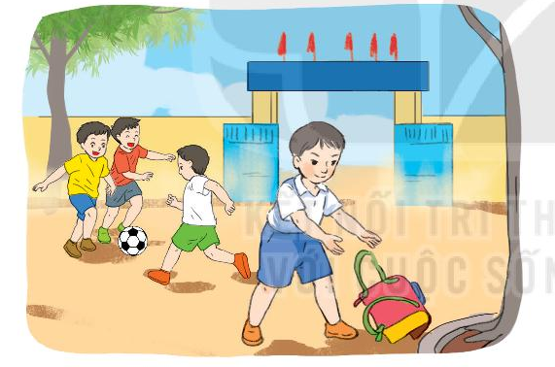
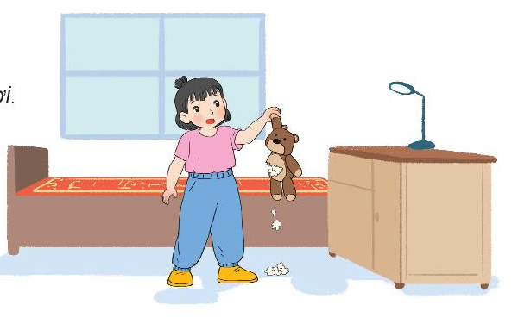
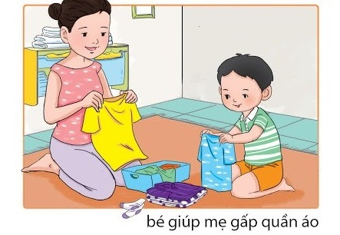
Bài 1: Em đồng tình hoặc không đồng tình với việc làm nào? Vì sao?
2. Để kịp đá bóng cùng các bạn, Bình vội quẳng ngay cặp sách dưới sân trường.
1. Lan bọc sách, vở cẩn thận.
4. Minh giúp mẹ gấp quần áo gọn gàng.
3. Hoa hay làm hỏng đồ chơi.

Slide 7

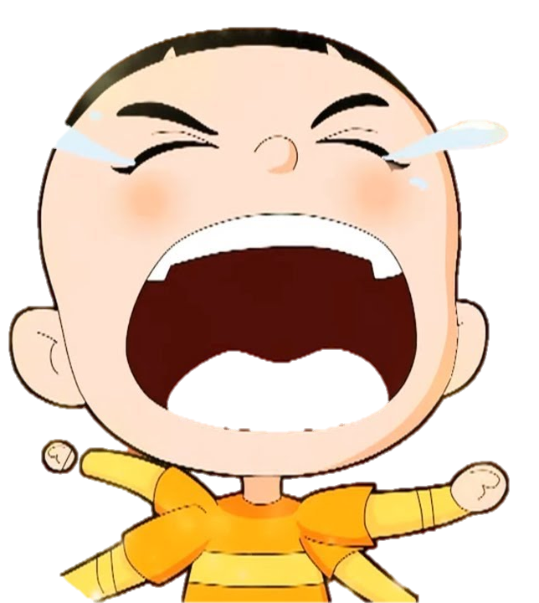
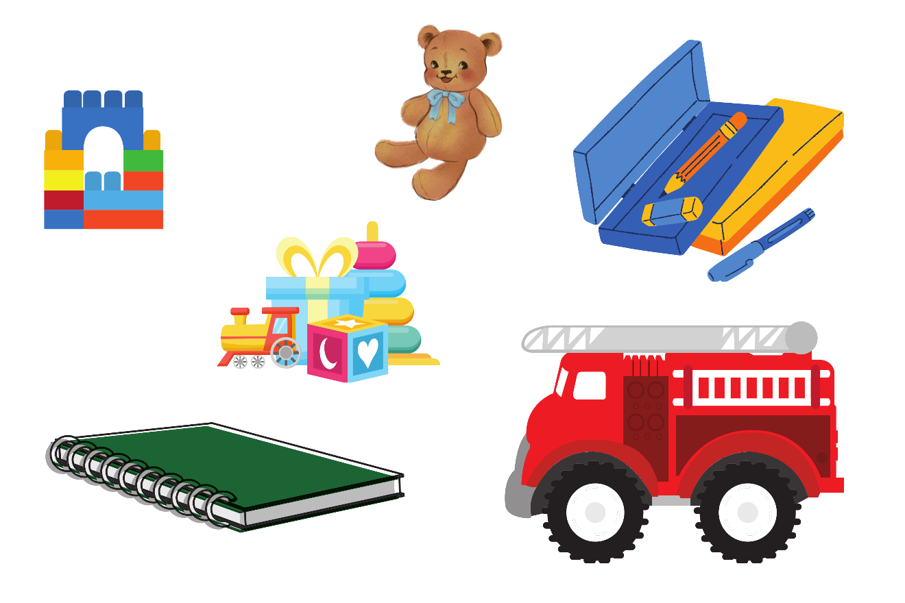


Trò chơi: Dọn dẹp nhà cửa

Slide 8


Slide 9
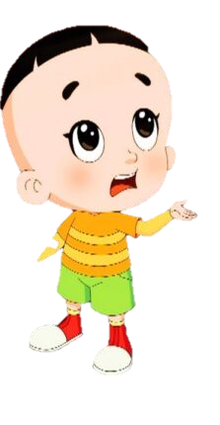


1
Lan bọc sách, vở cẩn thận.

Slide 11
2
Để kịp đá bóng cùng các bạn, Bình vội quẳng ngay cặp sách dưới sân trường.

Slide 12


Slide 13
3
Hoa hay làm hỏng đồ chơi.

Slide 14




Slide 15
6
Minh giúp mẹ gấp quần áo gọn gàng.

Slide 17
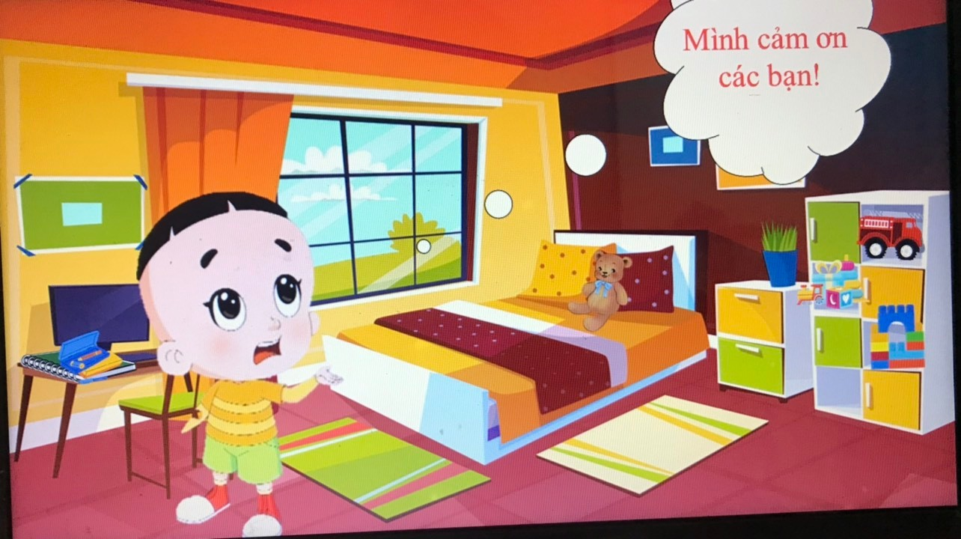

Slide 18
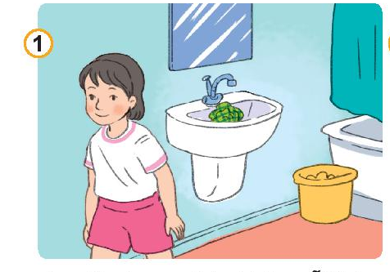
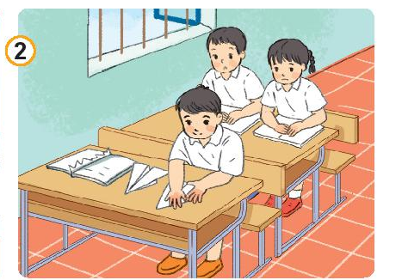
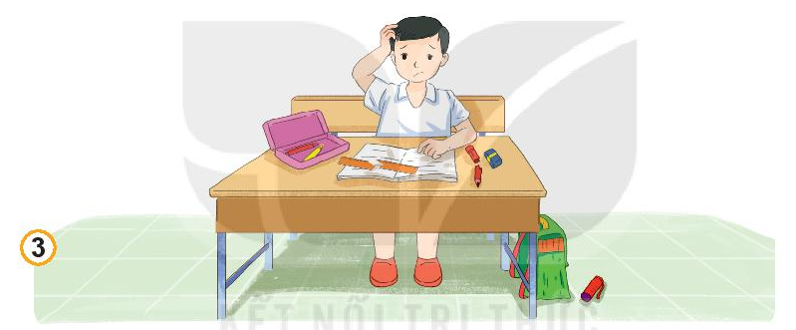
Bài 2: Đưa ra lời khuyên cho các bạn
Lan thường vo tròn khăn sau khi rửa mặt xong.
Mạnh hay làm rơi bút và thước.
Tuấn xé vở để gấp máy bay.

Slide 19
Bài 2: Đưa ra lời khuyên cho các bạn
a. Quan sát việc làm của các bạn trong tranh.
b. Nhận xét hành động, việc làm của từng bạn trong tranh và đưa ra lời khuyên phù hợp.
Lan thường vo tròn khăn sau khi rửa mặt xong.
Mạnh hay làm rơi bút và thước.
Tuấn xé vở để gấp máy bay.

Slide 20

Lan thường vo tròn khăn sau khi
rửa mặt xong.
Sau khi rửa mặt xong, Lan nên giặt sạch khăn, vắt khô và phơi ngay ngắn trên móc phơi tại nơi có ánh sáng để khăn mặt luôn sạch sẽ, thơm tho, không bị ẩm mốc.

Slide 21
Tuấn xé vở để gấp máy bay.
Sách vở cần được giữ gìn sạch, đẹp; Tuấn không nên xé sách, vở vì sẽ làm hỏng sách, vở.

Slide 22
Mạnh hay làm rơi bút và thước.
Mạnh nên để đồ dùng học tập ngay ngắn, đúng vị trí sau mỗi lần sử dụng tránh bị rơi. Nên kiểm tra thường xuyên đồ dùng học tập để tránh việc bị mất đồ.

Slide 23

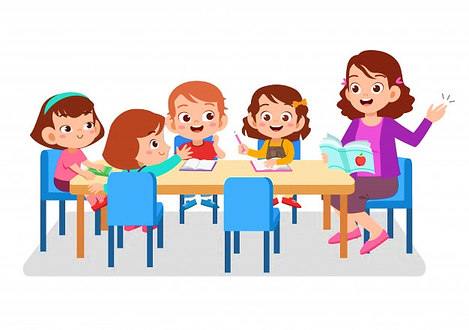
Kể về những đồ dùng cá nhân của em và cách em bảo quản chúng.
Em cùng các bạn thực hiện việc bảo quản đồ dùng cá nhân.
Nhắc nhở bạn bè, người thân bảo quản đồ dùng cá nhân.
VẬN DỤNG

Slide 24


Thông điệp
Đồ dùng là bạn của ta
Giữ gìn, bảo quản để mà dùng lâu.

Slide 25

Xin chân thành cảm ơn !
Notes:
Bài giảng thiết kế bởi: Hương Thảo - tranthao121004@gmail.com

